Slide 1



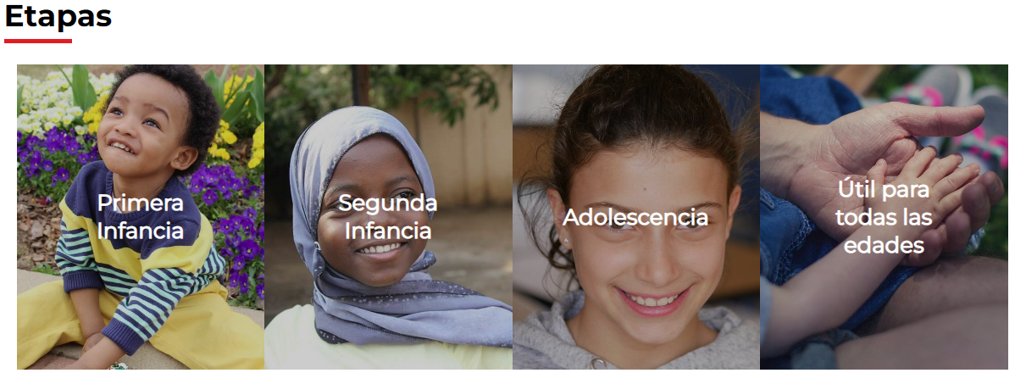
Inicio
Acogida
Valoraciones
Contacto
Mi cuenta

Slide 2

Inicio
Acogida
Valoraciones
Contacto
Mi cuenta
¿Por qué quieres acoger?
Porque quiero ayudar a los niños.
Porque así me siento mejor.
No estoy seguro.

Slide 3

Inicio
Acogida
Valoraciones
Contacto
Mi cuenta
¿Por qué quieres acoger?
Porque quiero ayudar a los niños.
Porque así me siento mejor.
No estoy seguro.

Slide 4
Inicio
Acogida
Valoraciones
Contacto
Mi cuenta
¿Por qué quieres acoger?
Porque quiero ayudar a los niños.
Porque así me siento mejor.
No estoy seguro.

Slide 5
Inicio
Acogida
Valoraciones
Contacto
Mi cuenta
¿Por qué quieres acoger?
Porque quiero ayudar a los niños.
Porque así me siento mejor.
No estoy seguro.

Slide 6
Inicio
Acogida
Valoraciones
Contacto
Mi cuenta
Gracias por colaborar. Por favor, rellena tus datos.
Nombre:
Apellidos:

Slide 7

Inicio
Acogida
Valoraciones
Contacto
Mi cuenta
Gracias por colaborar. Por favor, rellena tus datos.
Sexo:
Fecha de nacimiento:

Slide 8
Inicio
Acogida
Valoraciones
Contacto
Mi cuenta
Gracias por colaborar. Por favor, rellena tus datos.
Estado civil:
Hijos/as:

Slide 9
Inicio
Acogida
Valoraciones
Contacto
Mi cuenta
Gracias por colaborar. Por favor, rellena tus datos.
Tipo de familia:

Slide 10
Inicio
Acogida
Valoraciones
Contacto
Mi cuenta
Has terminado. Este es tu resumen:
Has elegido ayudar a los niños
Quieres hacerte responsable
Buscas un Acogimiento Familiar de Urgencia
Piensas continuar el Acogimiento durante todo el año
Estás dispuesto a formarte más
Volver
Enviar

